Slide 1

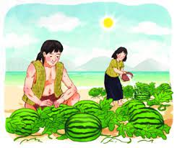
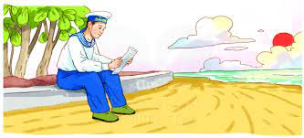
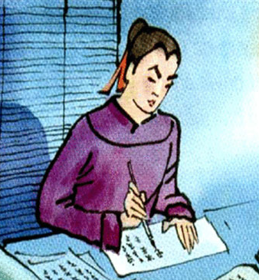
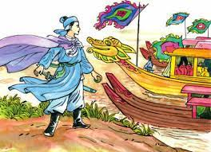
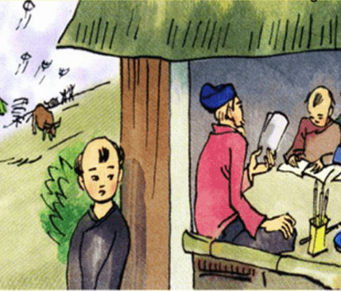
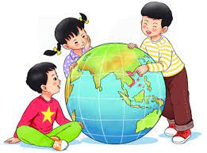
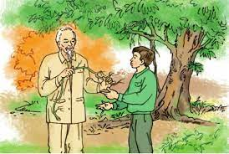
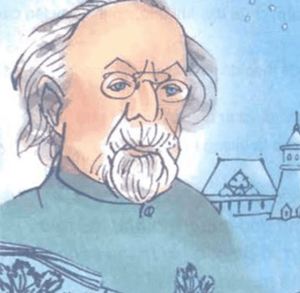


Tiếng Việt
ÔN TẬP CUỐI HỌC KÌ 1 (TIẾT 1 + 2)

Slide 2






Ôn tập và kiểm tra kĩ năng đọc thành tiếng, đọc - hiểu
1
Mục tiêu
Ôn tập chủ điểm
Con người Việt Nam
Việt Nam quê hương em
2

Slide 3
Ôn luyện tập đọc
và học thuộc lòng

Slide 4


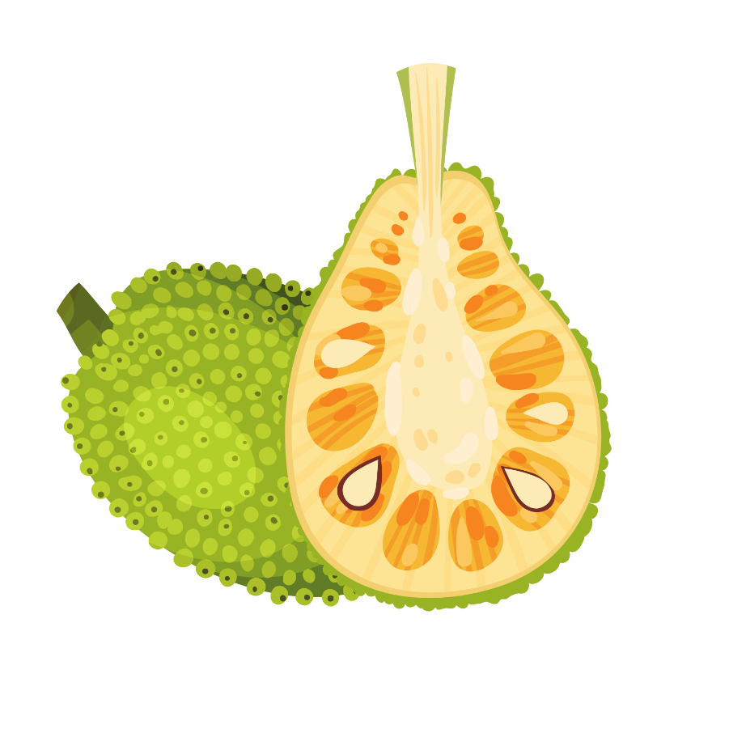

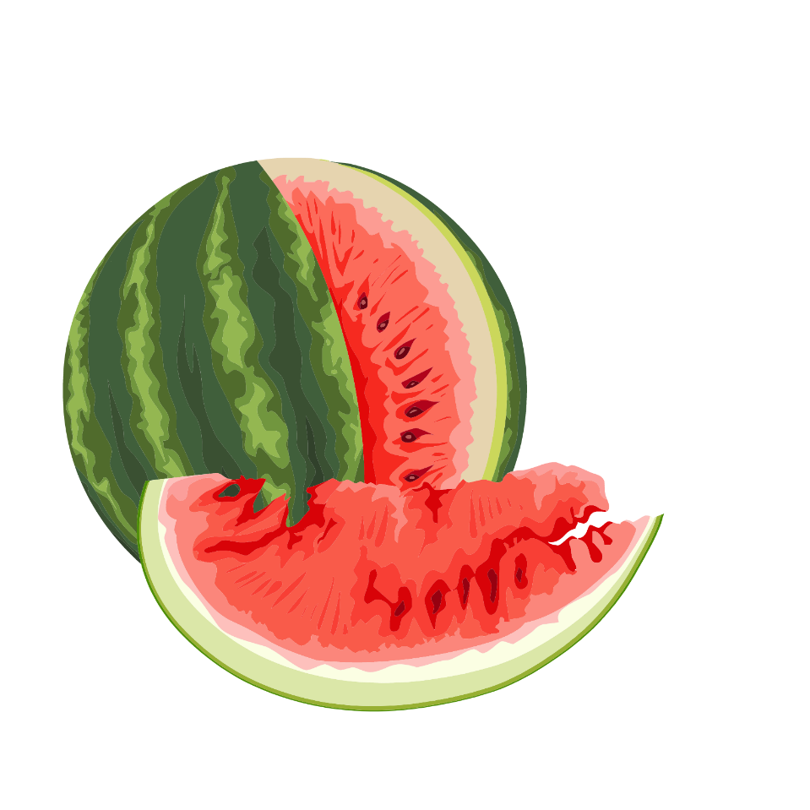
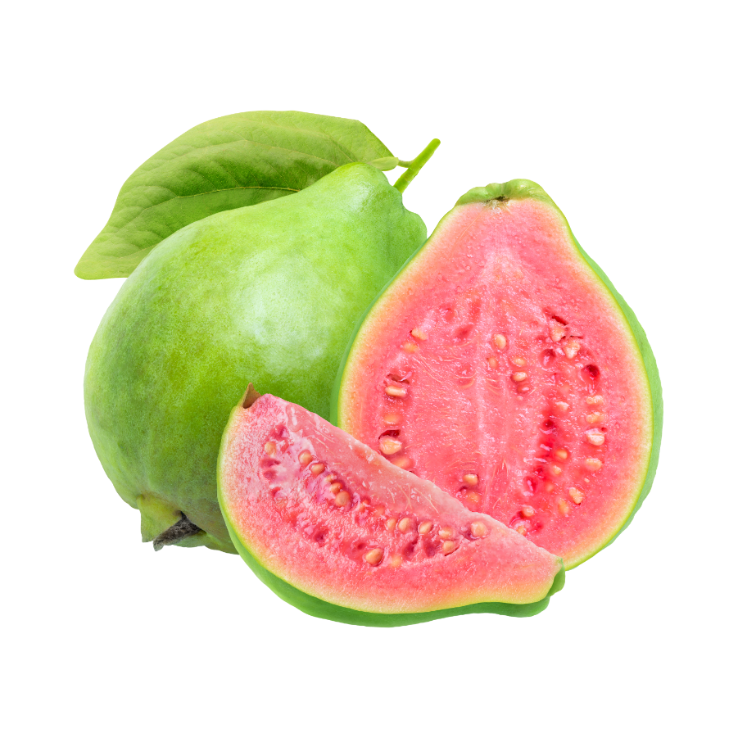
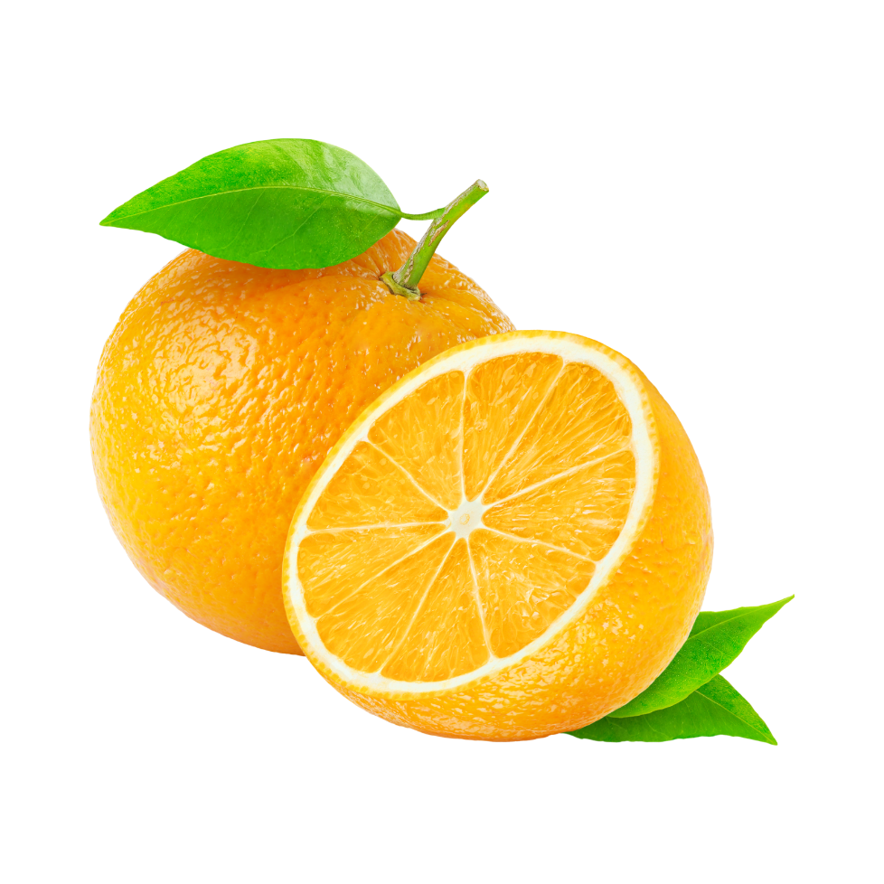

Ăn quả nào?
Notes:
Bấm vào quả để đến câu hỏi
Bấm vào mũi tên để đi đến bài tập tiếp theo

Slide 5


Em hãy đọc đoạn 1 bài
Mai An Tiêm (S/92).
Theo em, Mai An Tiêm là người như thế nào?
Notes:
Bấm vào mũi tên để quay về trang Ăn quả nào? để chọn quả khác

Slide 6

Em hãy đọc bài
Thư gửi bố ngoài đảo (S/95).
Theo em, khổ thơ cuối muốn nói điều gì?
Bố và các chú bảo vệ vùng biển, vùng trời quê hương.
Bố và các chú xây hàng rào ở đó.
Bố và các chú là hàng rào chắn sóng, chắn gió.
Notes:
Bấm vào mũi tên để quay về trang Ăn quả nào? để chọn quả khác

Slide 7

Em hãy đọc đoạn 1 bài
Bóp nát quả cam (S/100)
Việc Trần Quốc Toản vô tình bóp nát quả cam thể hiện điều gì?
Notes:
Bấm vào mũi tên để quay về trang Ăn quả nào? để chọn quả khác

Slide 8

Em hãy đọc đoạn 1 bài
Chiếc rễ đa tròn (S/104)
Qua bài đọc, em thấy tình cảm của Bác Hồ với thiếu nhi như thế nào?
Notes:
Bấm vào mũi tên để quay về trang Ăn quả nào? để chọn quả khác

Slide 9

Em hãy đọc đoạn 1 bài
Đất nước chúng mình (S/110)
Lá cờ Tổ Quốc ta được tả như thế nào?
Notes:
Bấm vào mũi tên để quay về trang Ăn quả nào? để chọn quả khác

Slide 10

Em hãy đọc đoạn 1 bài
Trên các miền đất nước
(S/113)
Tìm các câu thơ, câu ca dao nói về Xứ Nghệ
Notes:
Bấm vào mũi tên để quay về trang Ăn quả nào? để chọn quả khác

Slide 11
Lập bảng
tổng kết

Slide 12
Trao đổi về các bài đọc, chi tiết, nhân vật hoặc đoạn văn, đoạn thơ mình yêu thích nhất.

Slide 13
Tên bài | Tác giả | Nhân vật | Nội dung

Slide 14
Chủ điểm: CON NGƯỜI VIỆT NAM
  Mai An Tiêm
  Thư gửi bố ngoài đảo
  Chiếc rễ đa tròn
  Bóp nát quả cam

Slide 15
Chủ điểm: VIỆT NAM QUÊ HƯƠNG EM
  Đất nước chúng mình
  Trên các miền đất nước
  Chuyện quả bầu

Slide 16
Bảng tổng kết
Tên bài | Tác giả | Nội dung chính | Nhân vật
Mai An Tiêm | Theo truyện cổ Việt Nam | Giải thích sự tích cây dưa hấu. Vợ chồng An Tiêm là người cần cù, chăm chỉ, hiếu thảo với cha mẹ. | Mai An Tiêm
Thư gửi bố ngoài đảo | Xuân Quỳnh | Ca ngợi người chiến sĩ đang làm nhiệm vụ xa nhà, nói lên tình cảm của con với bố. | Bố, con
Chiếc rễ đa tròn | Theo Mỗi câu chuyện nhỏ một bài học lớn | Tình cảm của bác Hồ với các cháu thiếu niên nhi đồng. | Bác Hồ, chú cần vụ
Bóp nát quả cam | Nguyễn Huy Tưởng | Ca ngợi Trần Quốc Toản, một thiếu niên anh hùng tuổi nhỏ, chí lớn, giàu lòng lòng yêu nước và căm thù quân giặc xâm lược. | Trần Quốc Toản

Slide 17
Tạm biệt!

